Slide 1
7.3 万有引力理论的成就

Slide 2
学习目标

Slide 3
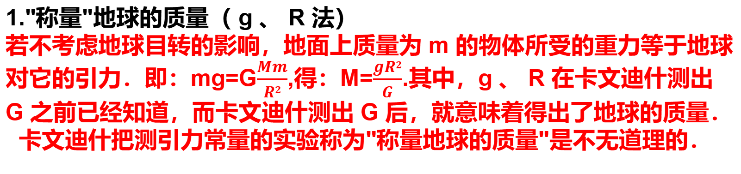
1 计算天体的质量
1."称量"地球的质量（ g 、 R 法）
若不考虑地球目转的影响，地面上质量为 m 的物体所受的重力等于地球对它的引力．即：mg=G$$\frac{Mm}{R2}$$,得：M=$$\frac{gR2}{G}$$.其中，g 、 R 在卡文迪什测出 G 之前已经知道，而卡文迪什测出 G 后，就意味着得出了地球的质量．
卡文迪什把测引力常量的实验称为"称量地球的质量"是不无道理的．

Slide 4
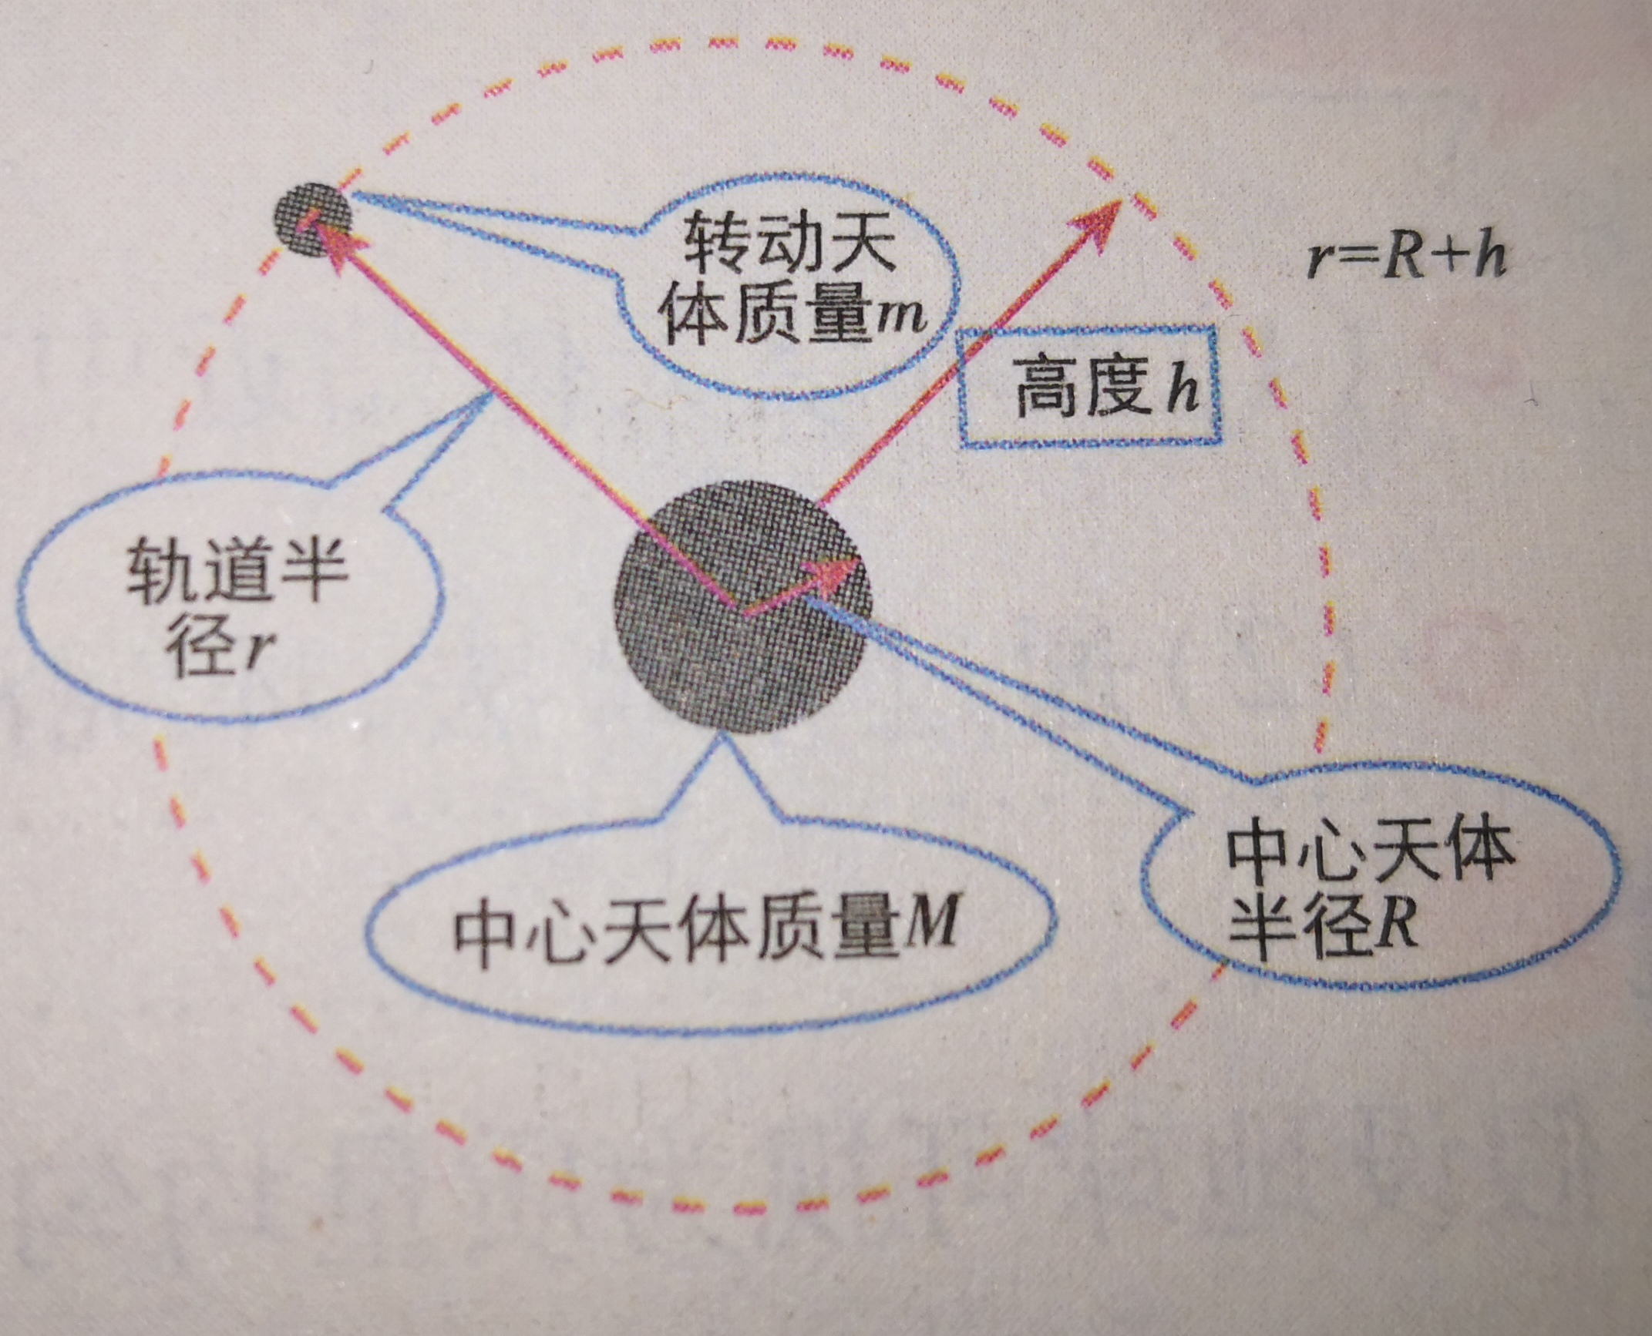

1 计算天体的质量
2．计算天体的质量（环绕法）
地球绕太阳做习速圆周运动的向心力是由太阳对地球的万有引力提供的．如图所示，由G$$\frac{Mm}{R2}$$=m$$\frac{4π2}{T2}r得M=\frac{4π2r3}{GT2}，$$只需测出地球绕太阳运动的周期 T 和轨道半径r就可以计算出太阳的质量．
通过观测绕太阳转动的行星来计算太阳的质量这一方法，可以推广到通过观察绕某行星转动的卫星来计算该行星的质量，推而广之可得出通过观测做圆周运动的环绕天体的运动情况来计算中心天体的质量的方法．环绕天体的向心力由中心天体对其产生的万有引力提供，G$$\frac{Mm}{r2}=ma，根据已知量，可灵活运用a=\frac{v2}{r}=ω2r=\frac{4π2}{T2}r$$等表达式
◎(1）求解中心天体的质量，需知道绕该天体转动的某一环绕天体的运行规律，无需知道环绕天体的质量．
◎(2）环绕天体的质量在方程式中被消去，故利用上述方法只能求出中心天：体的质量，而不能求出环绕天体的质量．

Slide 5

1 计算天体的质量
3.注意事项
(1）不同行星与太阳间的距离r和绕太阳公转的周期 T 都是不同的，但是由不同行星的 r 、 T 计算出来的太阳质量一定是相同的．能得出开普勒第三定律中 k =$$\frac{r3}{T2}$$=$$\frac{GM}{4π2}$$, k 只与中心天体质量有关．
（2）公式中，r与 R ,a与 g 不同．
① R 通常指天体半径，在 F = G$$\frac{Mm}{r2}$$ 中指两天体球心间距离，在 F = m$$\frac{v2}{r}$$ = mw ² r = m$$\frac{4π2}{T2}$$r 中，r指轨道半径．一般情况下两个r相同，不用区分，都等于环绕天体与中心天体的球心间的距离，即r= R + h ，其中 h 为环绕天体到中心天体表面的高度；在轨道为圆的天体运动问题和双星问题中，两个 r 不相等，需注意区分．
② g 是中心天体表面的重力加速度； a 是环绕天体做圆周运动的向心加速度，两者意义不同．

Slide 6
1 计算天体的质量
3.注意事项
（3)环绕天体绕中心天体运动时，v、T（或 w )、r三个物理量中知道其中任意两个，即可根据万有引力公式及圆周运动规律求出中心天体的
质量

Slide 7
1 计算天体的质量
现学现用
（多选）通过观测冥王星的卫星，可以推算出冥王星的质量，假设卫星绕冥王星做习速圆周运动，除了引力常量外，至少还需要两个物理量才能计算出冥王星的质量．这两个物理量可以是
A ．卫星的速度和角速度 B ．卫星的质量和轨道半径
C ．卫星的质量和角速度 D ．卫星的运行周期和轨道半径
AD

Slide 8
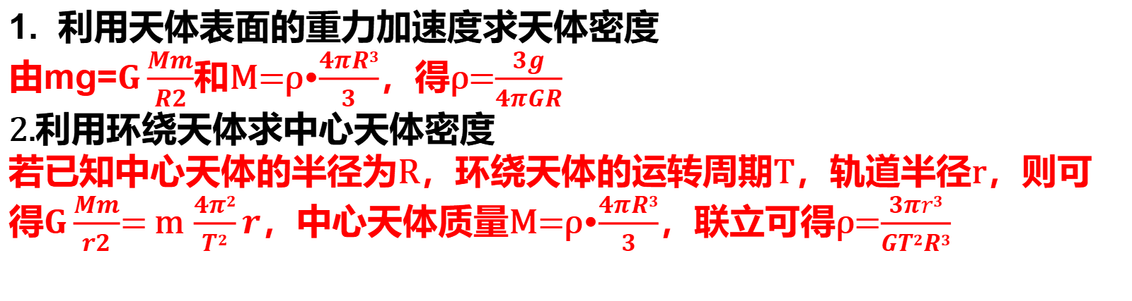
2 计算天体的密度
1. 利用天体表面的重力加速度求天体密度
由mg=$$G\frac{Mm}{R2}$$和M=ρ·$$\frac{4πR3}{3}$$，得ρ=$$\frac{3g}{4πGR}$$
2.利用环绕天体求中心天体密度
若已知中心天体的半径为R，环绕天体的运转周期T，轨道半径r，则可得$$G\frac{Mm}{r2}$$= m $$\frac{4π2}{T2}r$$，中心天体质量M=ρ·$$\frac{4πR3}{3}$$，联立可得ρ=$$\frac{3πr3}{GT2R3}$$

Slide 9

2 计算天体的密度
3.注意事项
(1）当环绕天体贴近中心天体表面飞行时（ R = r )，ρ$$=\frac{3π}{GT2}$$
(2）通过 g 、 R 法，环绕法求出 M 后再进一步求出 p .
（3）计算天体密度的基本思路，根据行星或卫星绕中心天体做圆周运动的一些物理量求解中心天体的质量，也可以根据天体表面的重力加速度来求解天体的质量，如题目给出已求得质量的天体的半径，可求出其体积，则密度即可求解．
（4）只有在天体表面附近的卫星才满足R=r，质量公式M=M=ρ·$$\frac{4πR3}{3}$$

Slide 10
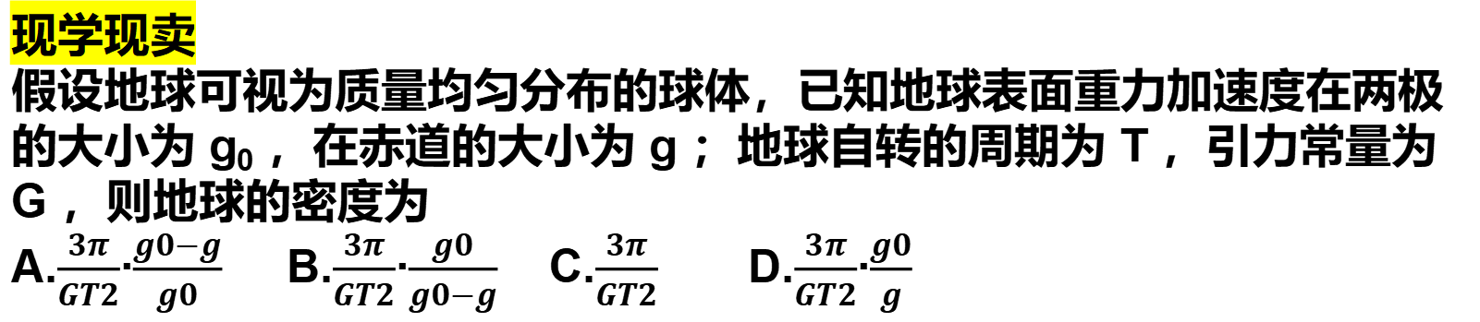
2 计算天体的密度
现学现卖
假设地球可视为质量均匀分布的球体，已知地球表面重力加速度在两极的大小为 g₀ ，在赤道的大小为 g ；地球自转的周期为 T ，引力常量为 G ，则地球的密度为
A.$$\frac{3π}{GT2}$$∙$$\frac{g0−g}{g0}$$ B.$$\frac{3π}{GT2}$$∙$$\frac{g0}{g0−g}$$ C.$$\frac{3π}{GT2}$$ D.$$\frac{3π}{GT2}$$∙$$\frac{g0}{g}$$
B

Slide 11
3 发现未知天体
科学家们通过万有引力定律来计算天体运行轨道的偏差，从而预言未知大体的存在，如海王星、冥王星、哈雷彗星等的发现．
1．海王星的发现
人们在长期的观察中发现天王星的实际运动轨道与应用万有引力定律计算出的轨道总存在一定的偏差，所以怀疑在天王星周围还可能存在其他行星，然后应用万有引力定律，结合对天王星的观测资料，便计算出了另一颗行星的轨道，进而在计算出的位置观察到新的行星，人们称其为"笔尖下发现的行星"．后来，这颗行星被命名为海王星。
海王星发现之后，人们发现它的轨道也与理论计算的不一致．于是几位学者用亚当斯和勒维耶的方法预言另一颗新行星的存在．
在预言提出之后，1930年，克莱德．汤博发现冥王星，并将其视为太阳系第九大行星．但20世纪90年代以来，柯伊伯带有更多围绕太阳运行的大天体．根据国际天文学联合会大会通过的新行星定义，将冥王星排除行星范围，将其划分为矮行星．

Slide 12
3 发现未知天体
2．预言哈雷彗星回归
英国天文学家哈雷根据万有引力定律推算出了多颗彗星运行的轨道，他发现1531年、1607年、1682年出现的三颗彗星轨道看起来如出一辙，他大胆预言，这三次出现的彗星是同一颗星．并预言它将于1758年底或1759年初再次回归，周期约为76年．1759年3月哈雷彗星的出现证实了这一结论．哈雷彗星最近一次回归是1986年，下一次回归将在2061年左右．
海王星的发现和哈雷彗星的"按时回归"确立了万有引力定律的地位，成为科学史上的美谈

Slide 13
课后练习
D

Slide 14
课后练习
D

Slide 15
课后练习
B

Slide 16
课后练习
AC

Slide 17
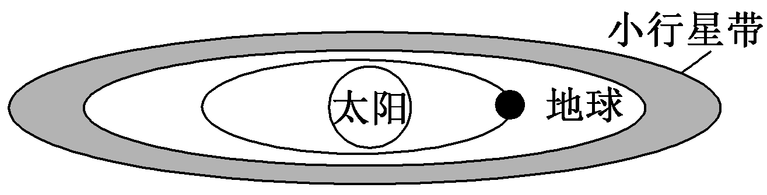
课后练习
C

Slide 18
课后练习
ABD

Slide 19
课后练习
C

Slide 20
课后练习
A

Slide 21
谢谢

